Slide 1
같이 가자
Capstone Design Final Presentation

Slide 2
프로젝트 목표
프로젝트 소개
프로젝트 과정
시스템 구성도
시연 동영상
기대효과
INDEX
같이 가자
Capstone Design

Slide 3

프로젝트 목표
20조 – 같이 가자
나만 알고 있던 장소들
함께 같이 즐기고 싶은 장소들
그리고 뜻 깊은 장소들

Slide 4


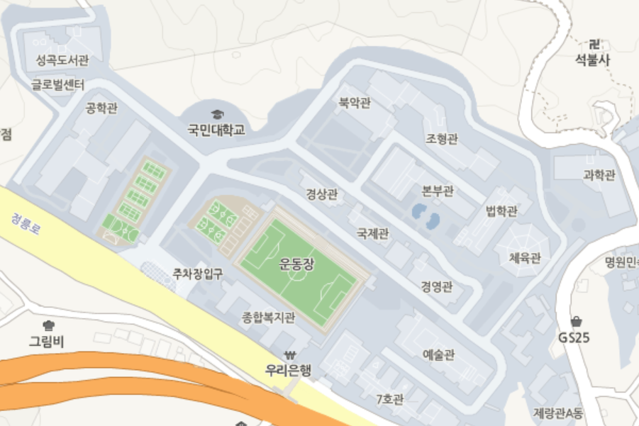

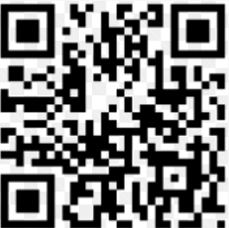


프로젝트 소개
20조 – 같이 가자
GPS
<GPS로 인증>
QR
EXIF
보상
[공학관]
인증완료
BEACON
[같이 가자] 는 사용자가 여러 이벤트를 참여, 개설 할 수 있는 플랫폼을 제공한다. 이벤트에 참가하는 사용자는 특정 장소에 대한 인증을 통하여 이벤트에 참여한다. 이 때 인증 장소에 대한 개수, 제한 시간 등은 이벤트 개설자가 설정 가능하다. 사용자는 다양한 방식을 통해 장소에 대한 인증을 하고, 그에 따른 적절한 보상을 받는다.

Slide 5








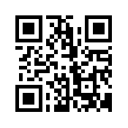
프로젝트 과정
20조 – 같이 가자
이벤트 참여
인증
GPS
비콘
EXIF
QR코드
인증 완료
이벤트 등록

Slide 6
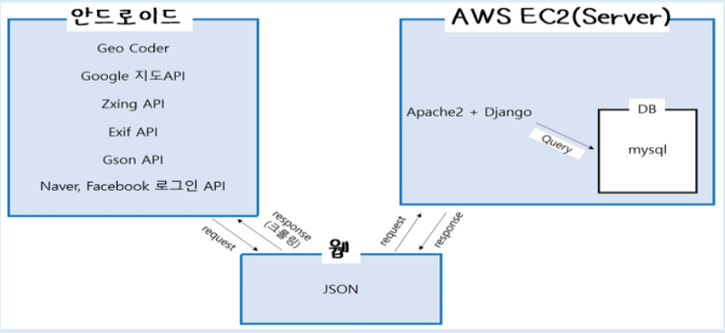
시스템 구성도
20조 – 같이 가자

Slide 7

시연 동영상
20조 – 같이 가자
시연 동영상 (유튜브 링크)

Slide 8
기대 효과
공익적 목적
마케팅 목적
개인적 목적
스타벅스와 같은 회사에서 각 지점들에 대한 방문
이벤트를 만들어 해당
기업 브랜드에 대한 홍보 가능
문화재에 대한 이벤트를
개최하여 사람들에게
역사에 대한 지식과 정보를 제공
자기만의 핫플레이스를 공유하여 다른 사용자와 함께 방문

Slide 9
감사합니다
Thank you
20조 – 같이 가자
백장현 고양제 박지선 이용훈 장용훈
이민석 교수님

